Slide 1


КООРДИНАЦИОННЫЙ ЦЕНТР
РАЗВИТИЯ ДОБРОВОЛЬЧЕСТВА
БУГУЛЬМИНСКОГО МУНИЦИПАЛЬНОГО РАЙОНА

Slide 2

Координационный центр развития добровольчества

Slide 3
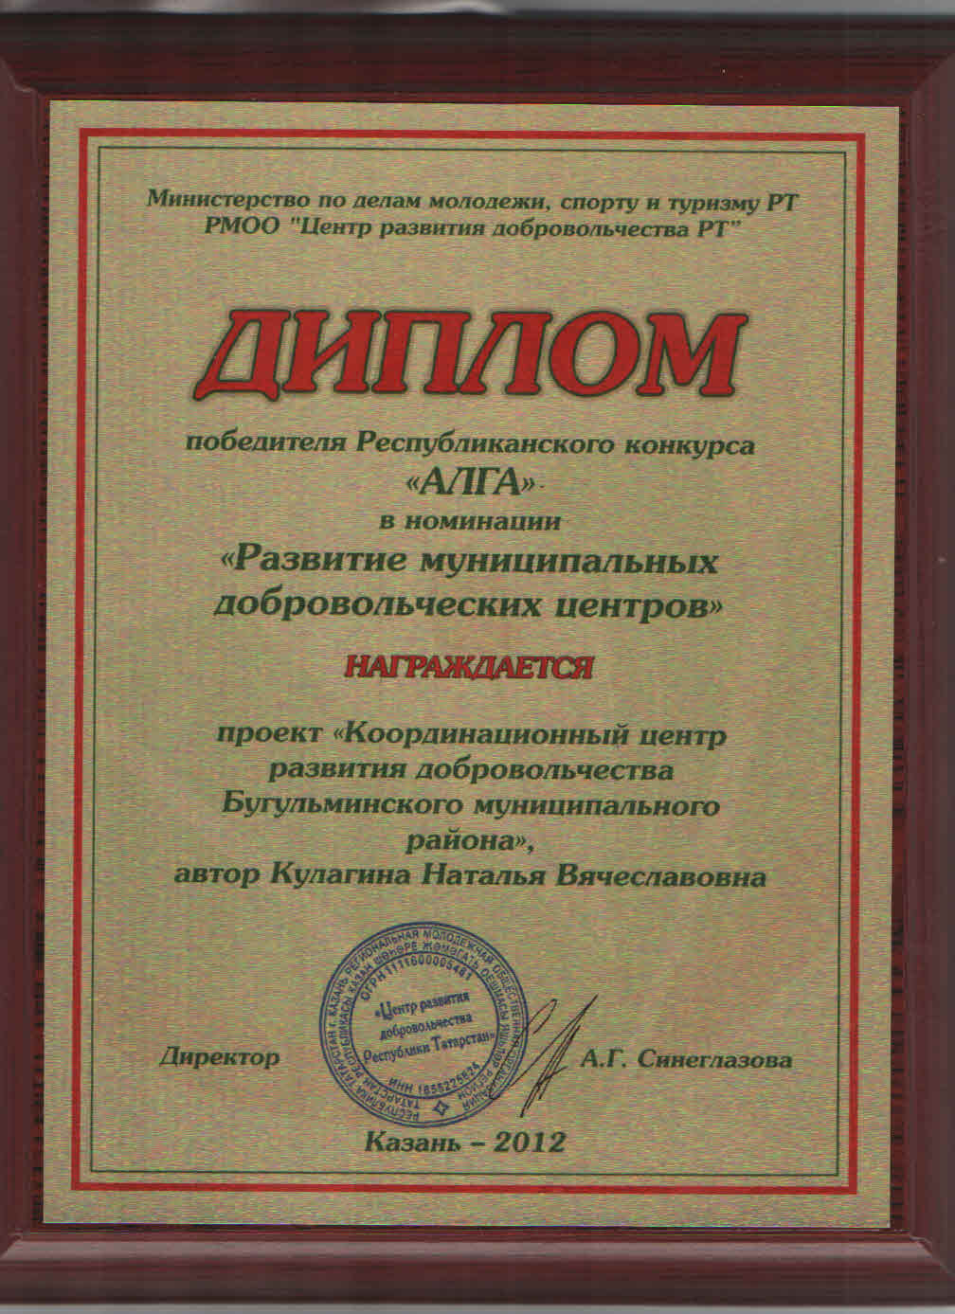


Координационный центр развития добровольчества

Slide 4


Координационный центр развития добровольчества
На сегодняшний день в Координационный центр развития добровольчества входит 41 добровольческая организация. Общее количество добровольцев – 1 675 человек.

Slide 5






Координационный центр развития добровольчества

Slide 6
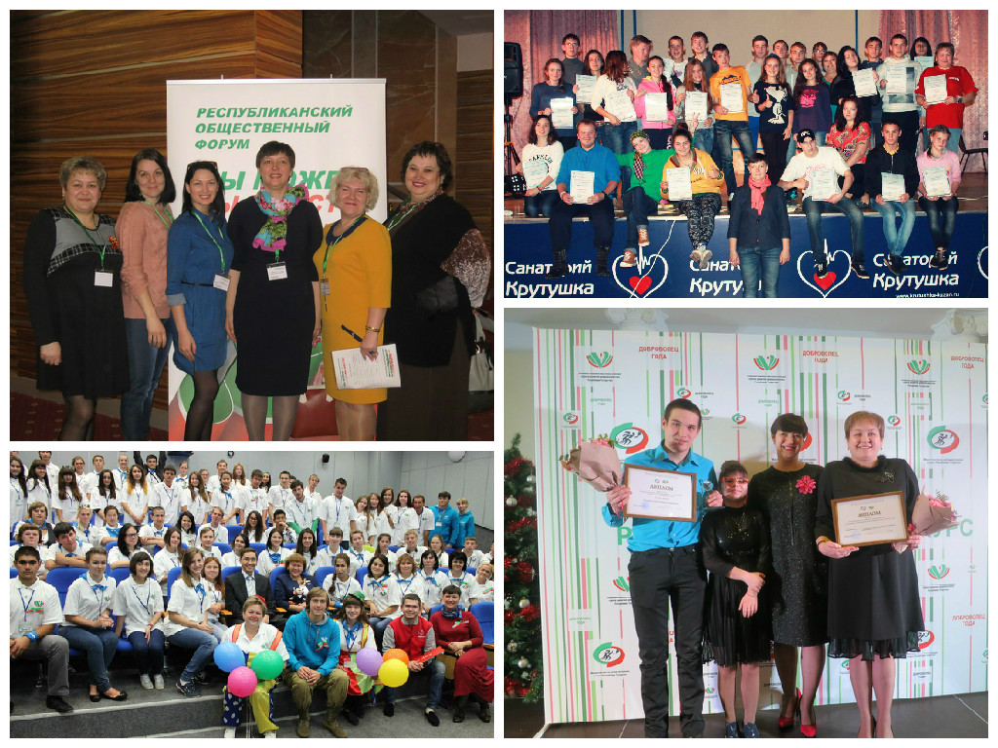
ОФИЦИОЗ

Slide 7
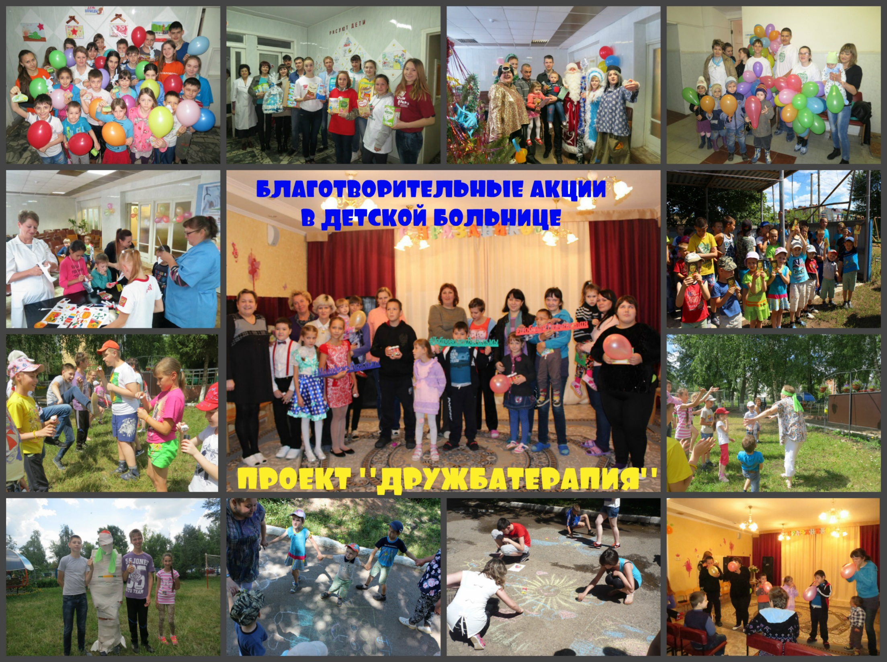

Slide 8
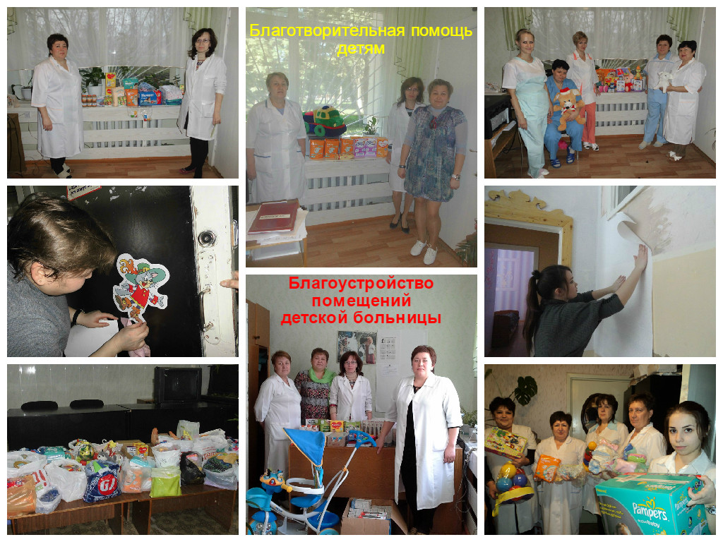
БЛАГОТВОРИТЕЛЬНОСТЬ

Slide 9
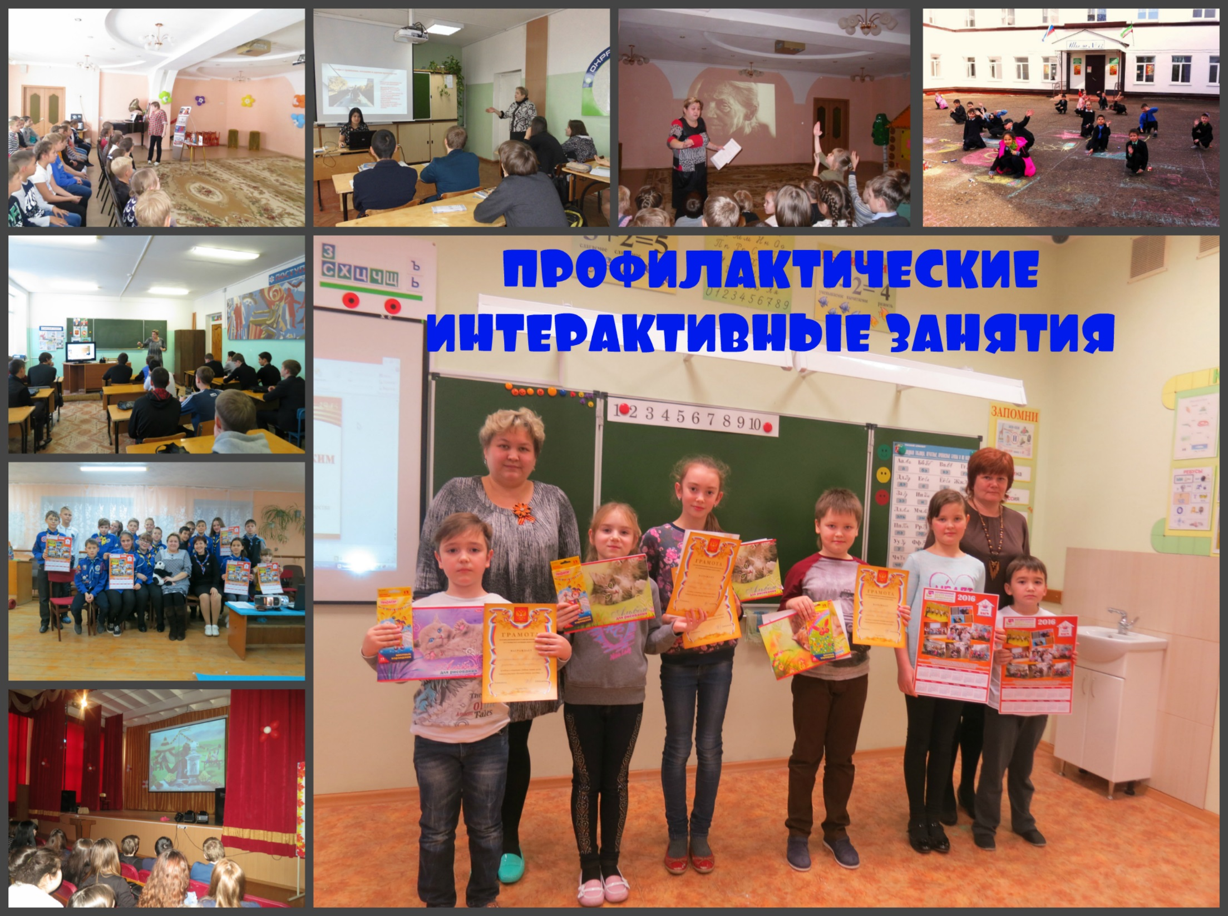

Slide 10
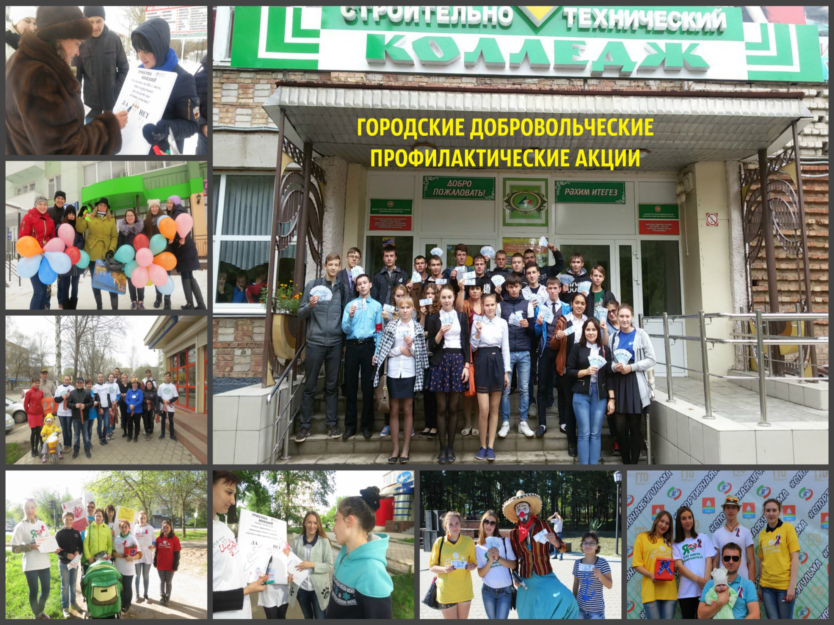

Slide 11
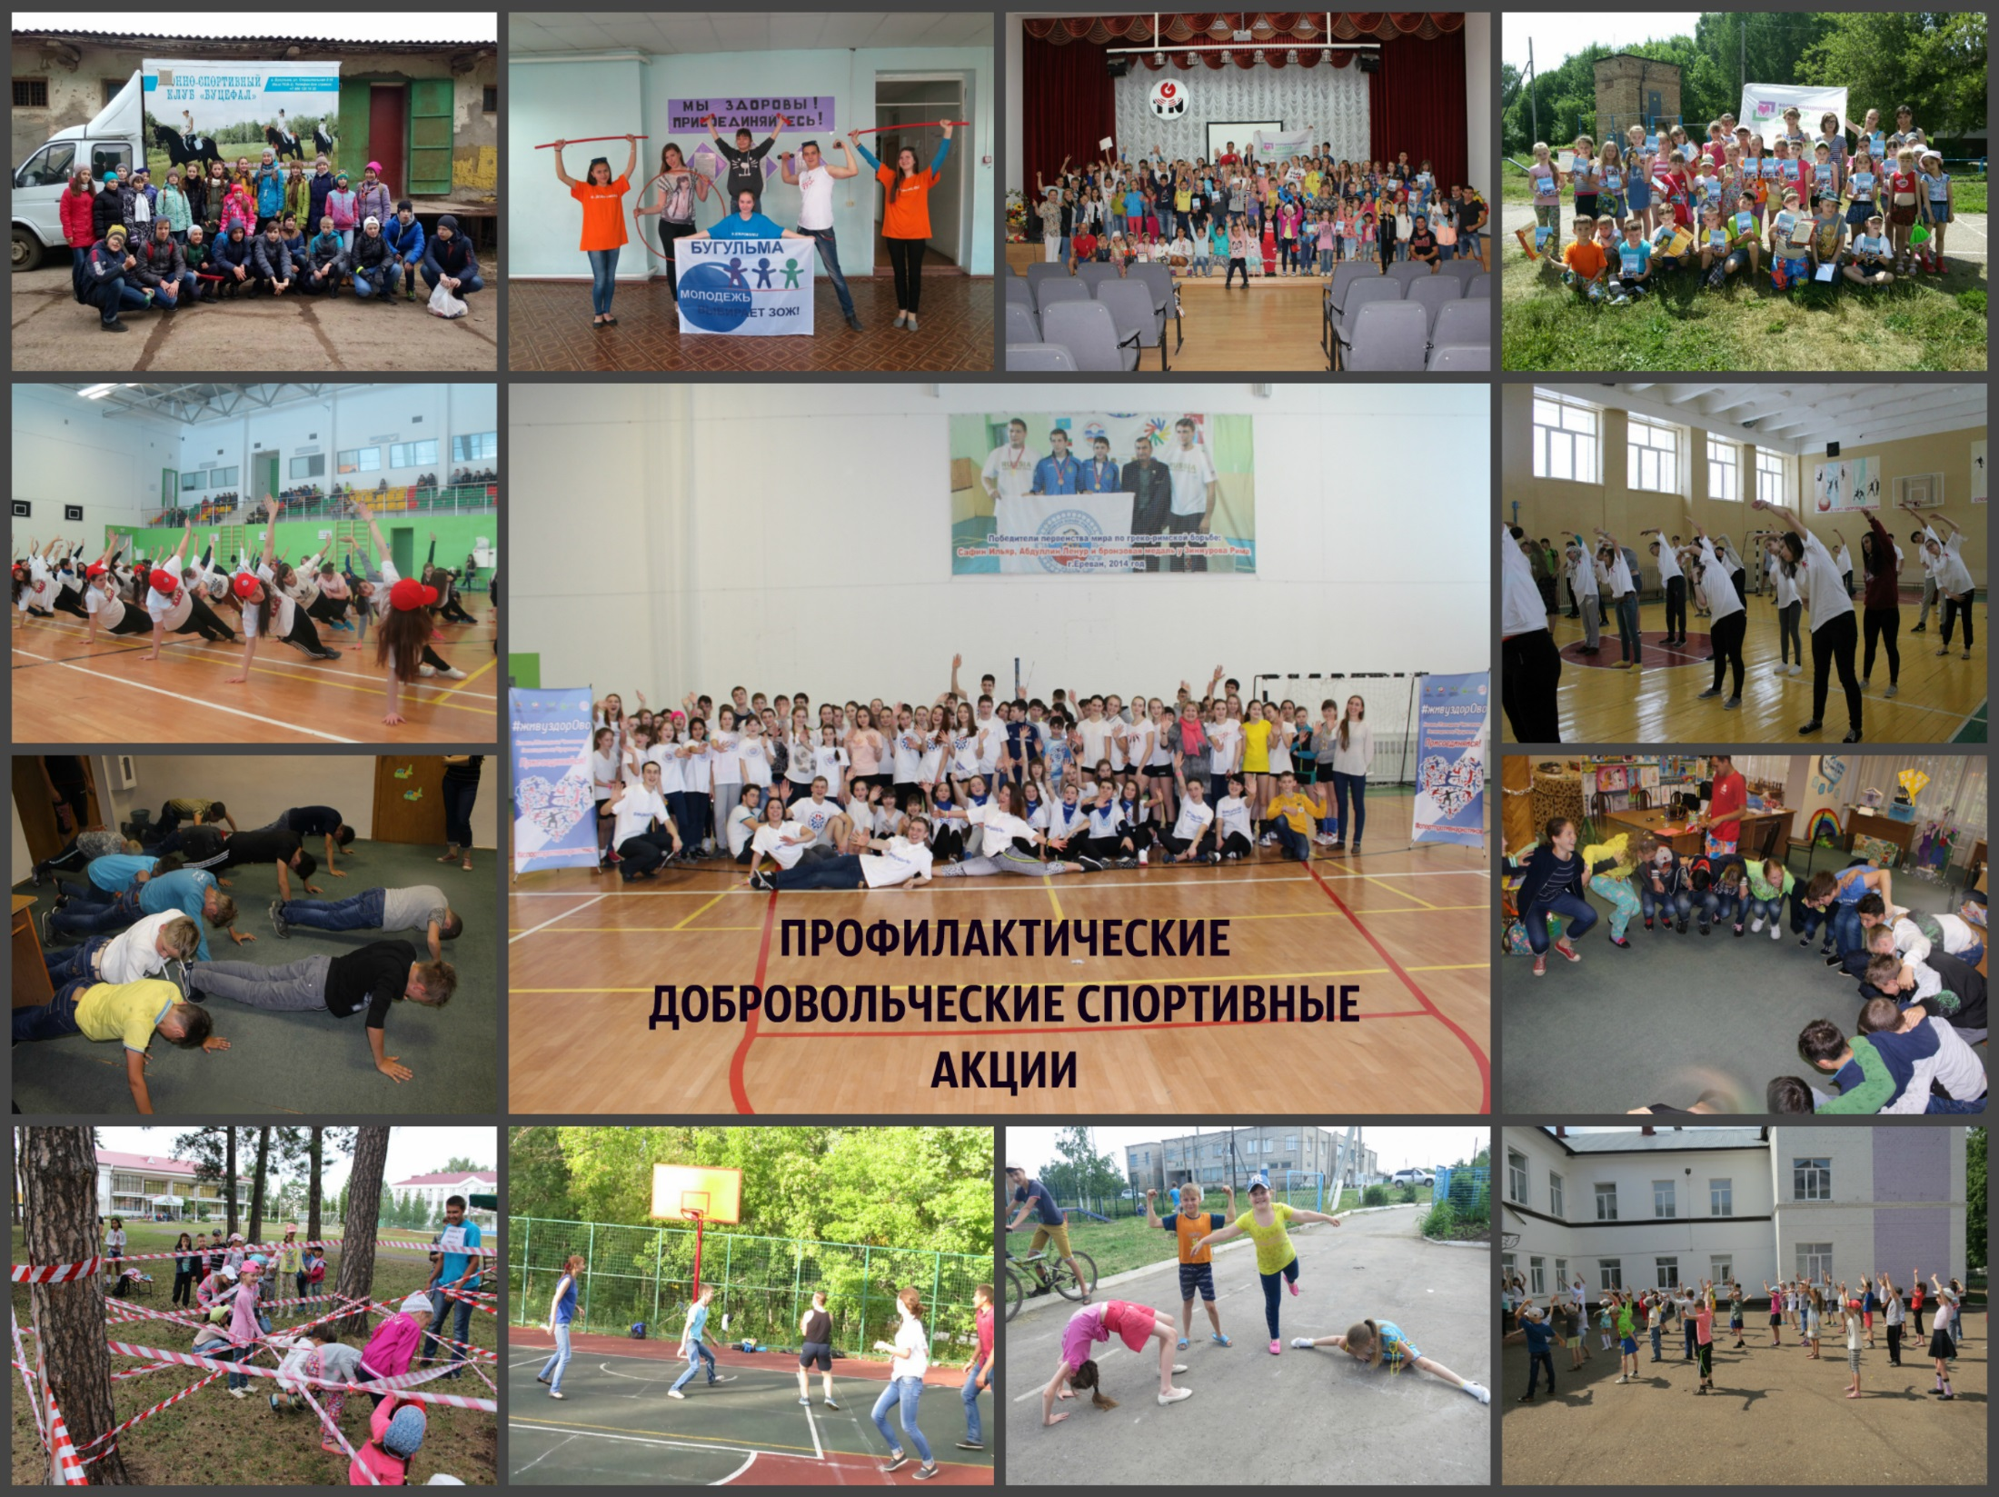

Slide 12
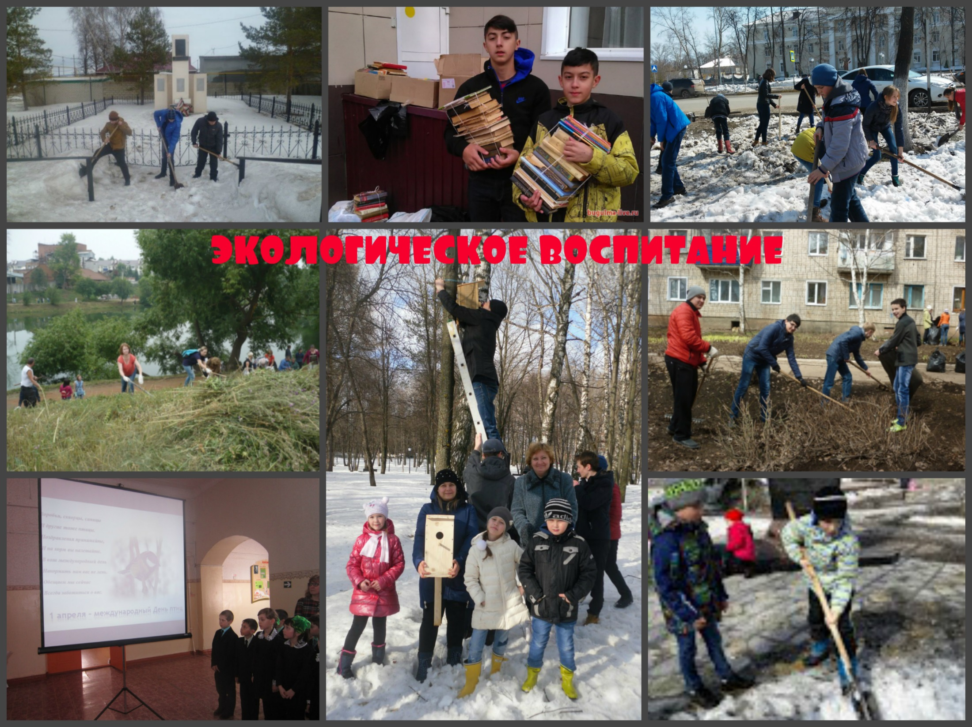

Slide 13
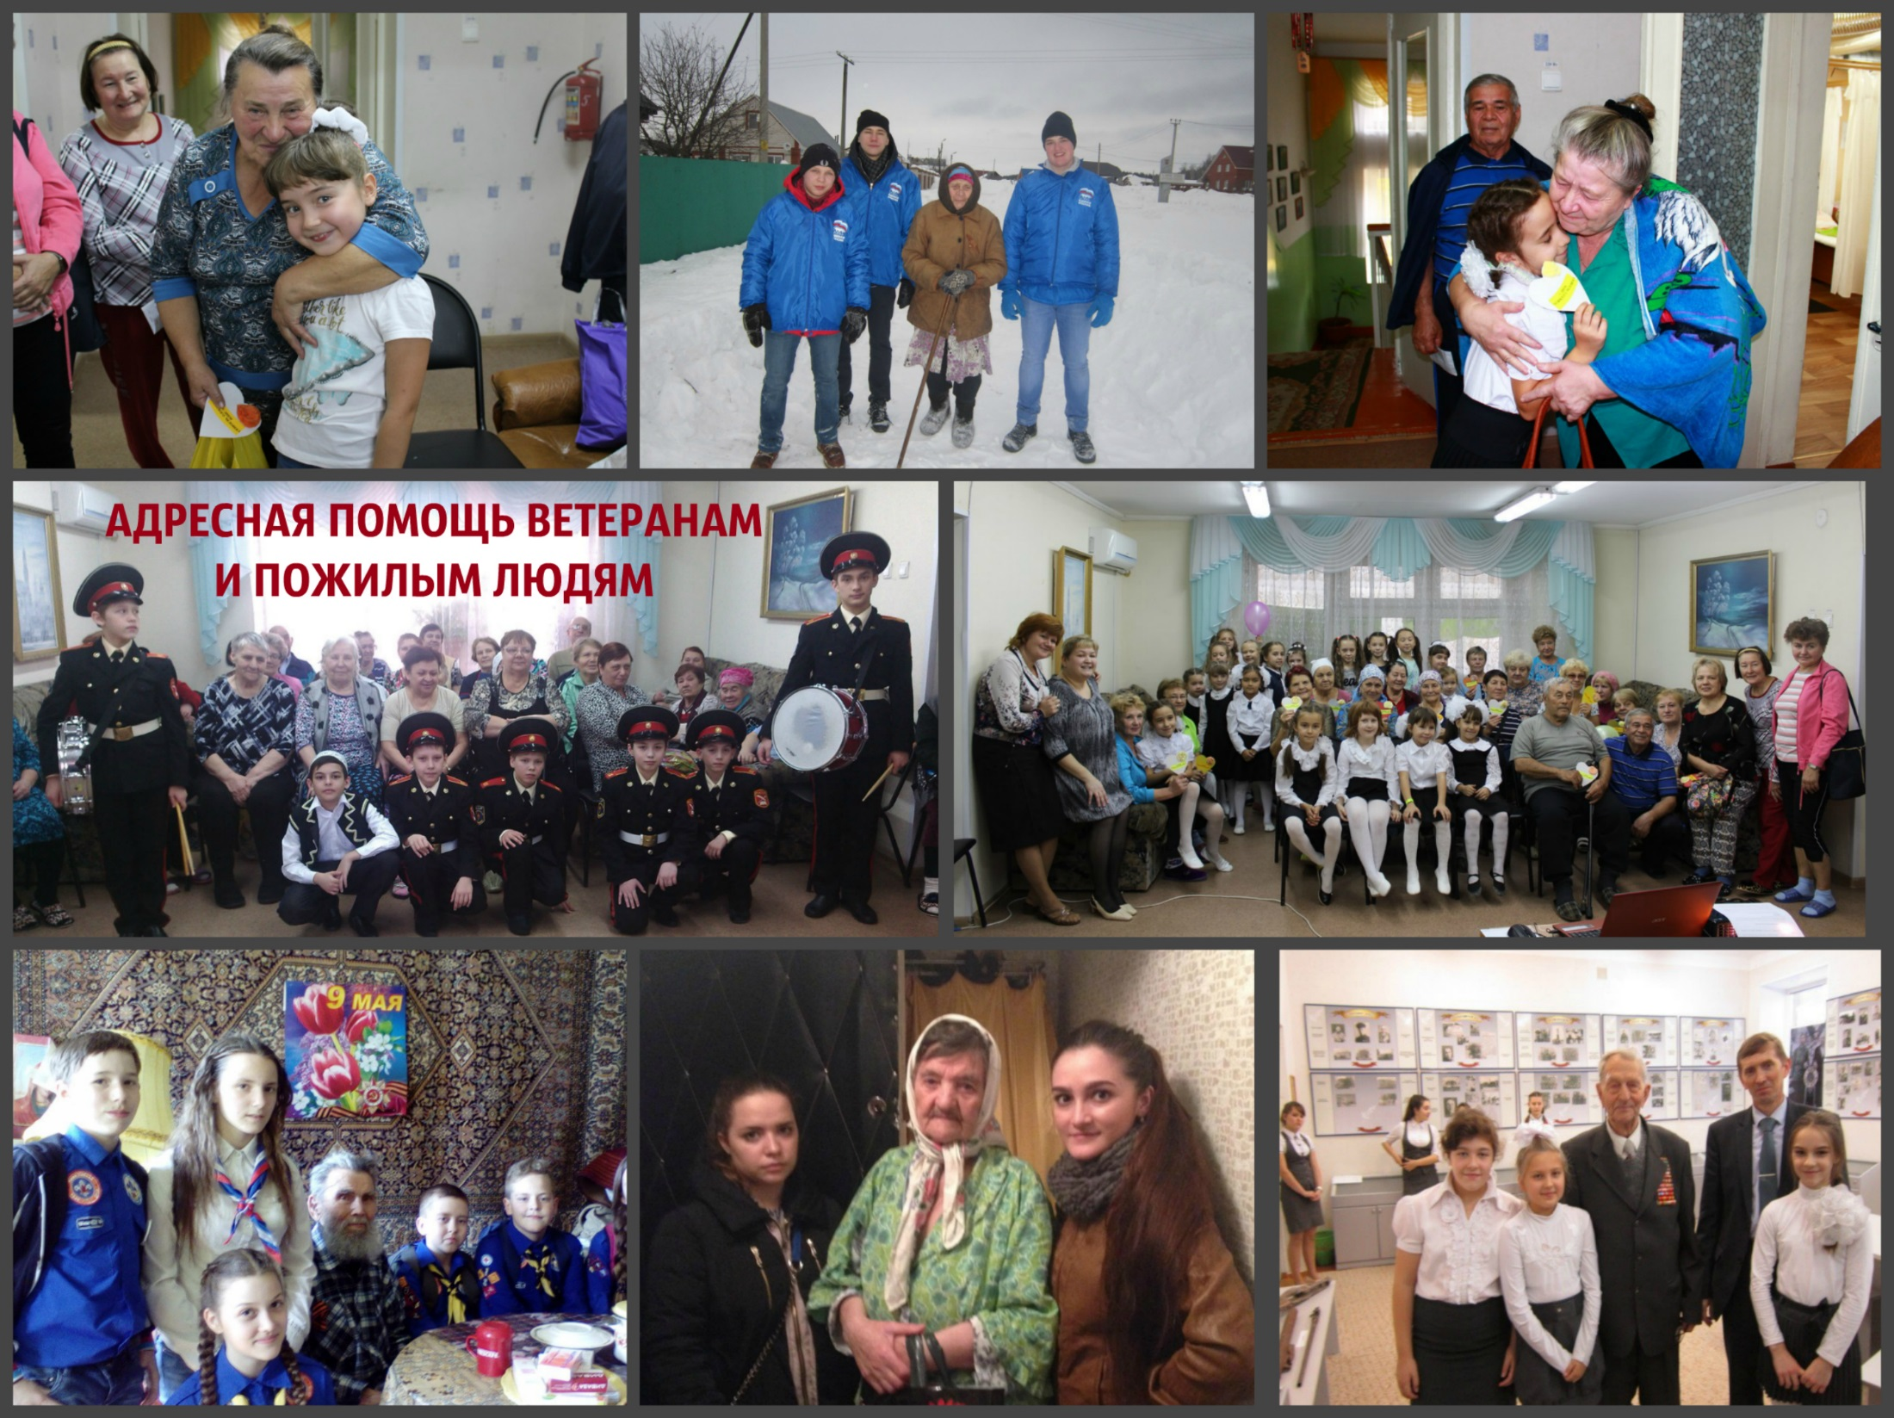

Slide 14
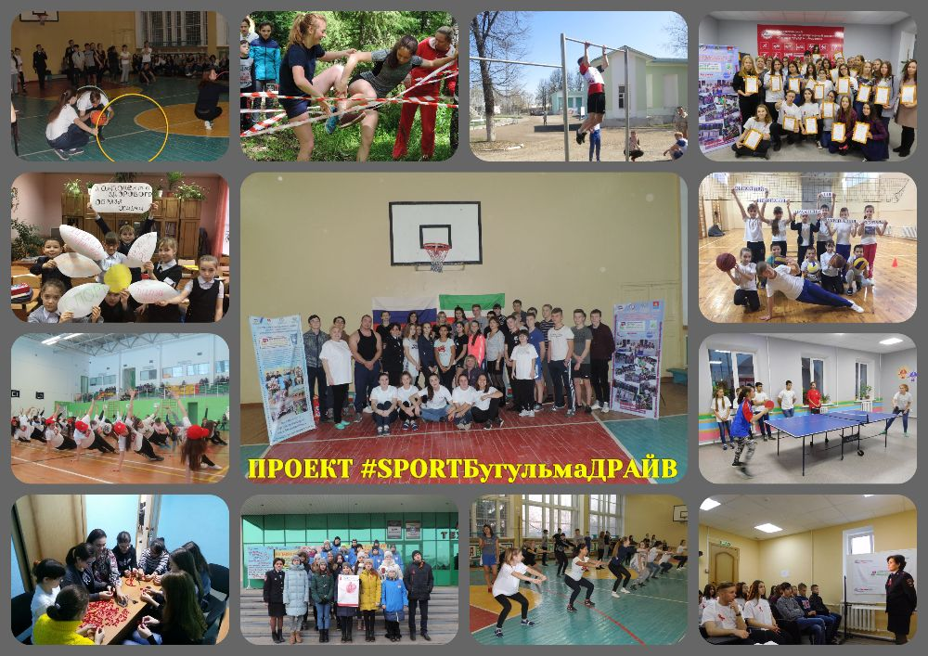

Slide 15
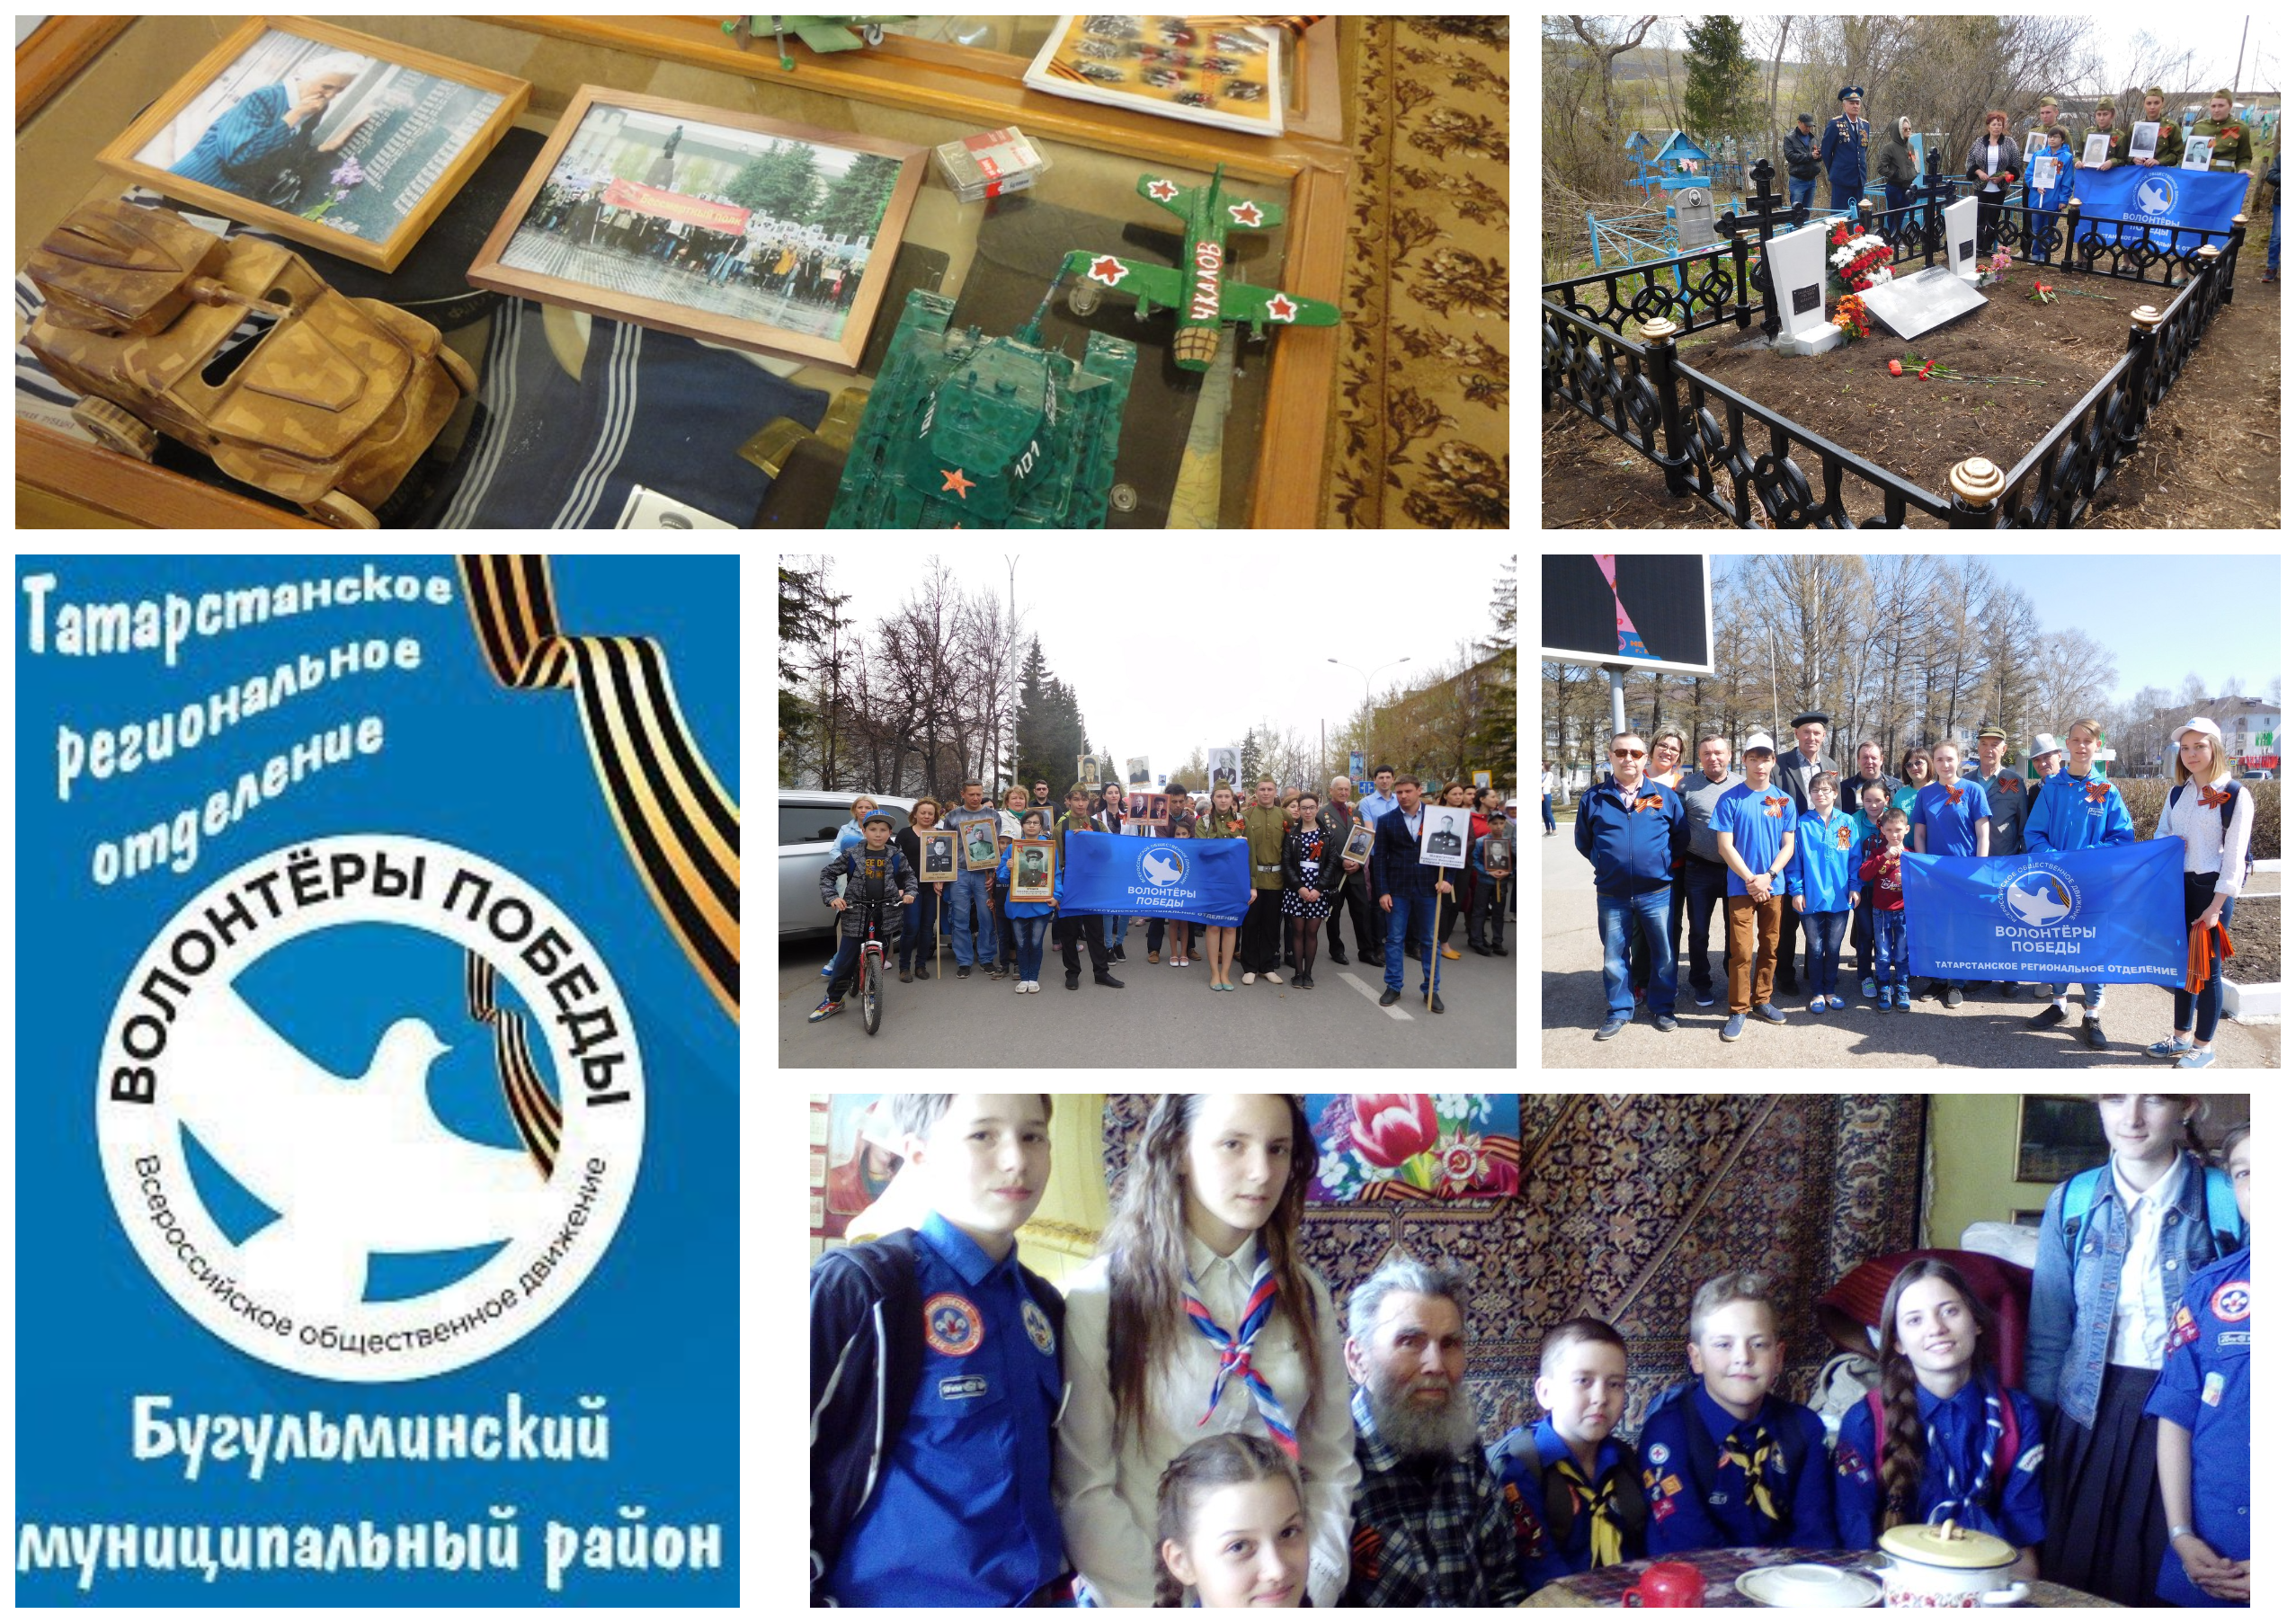

Slide 16
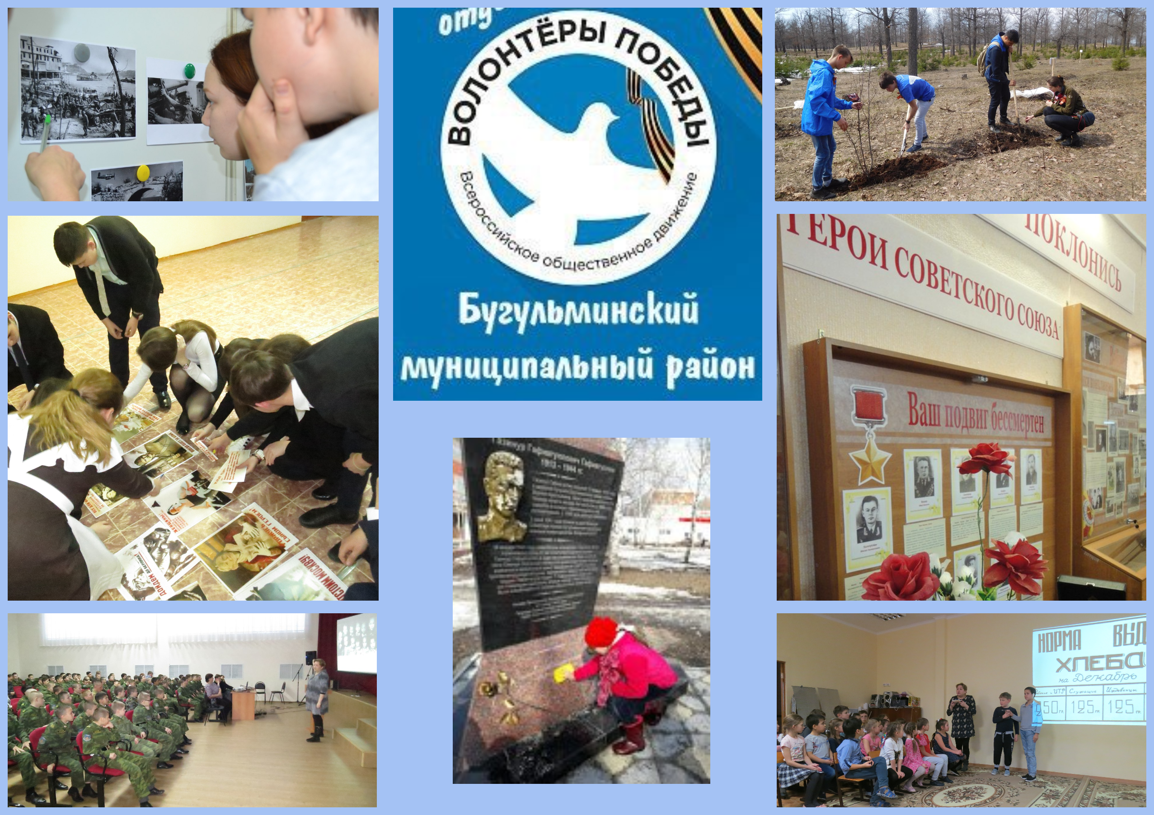

Slide 17
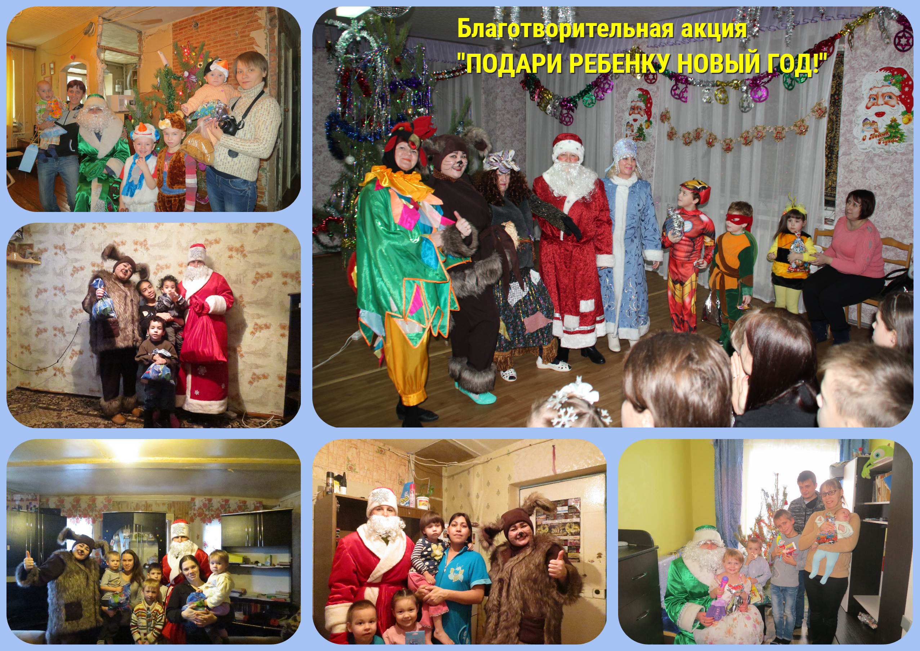

Slide 18
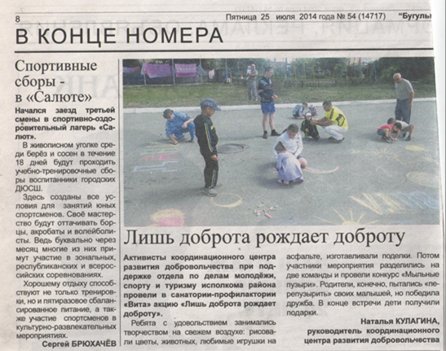
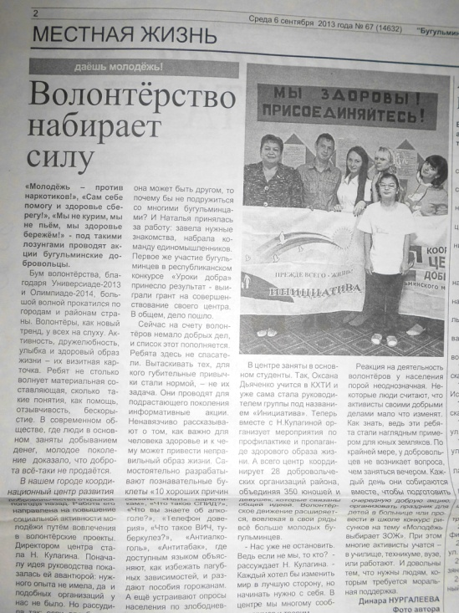
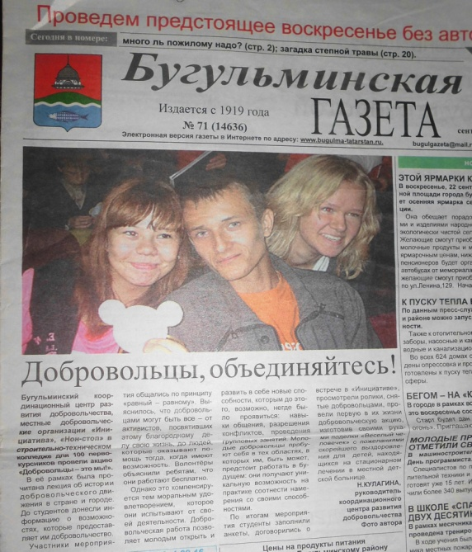
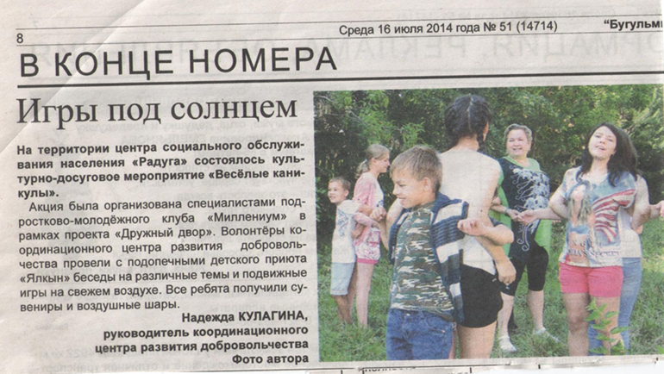
Координационный центр развития добровольчества
Осуществляется постоянное взаимодействие с представителями средств массовой информации: подготавливаются информационные материалы, аналитические материалы, буклеты, брошюры. Работа Координационного центра широко освещается на сайте Министерства по делам молодежи, спорту и туризму Республики Татарстан, на Бугульминском муниципальном портале, в социальных сетях, на муниципальном телевидении, радио, в газетах «Информ-курьер», «Бугульминская газета».

Slide 19
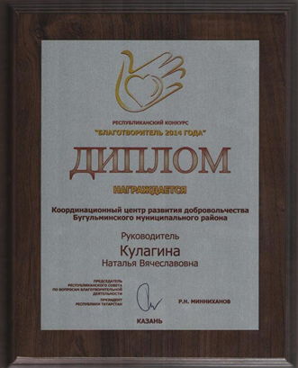
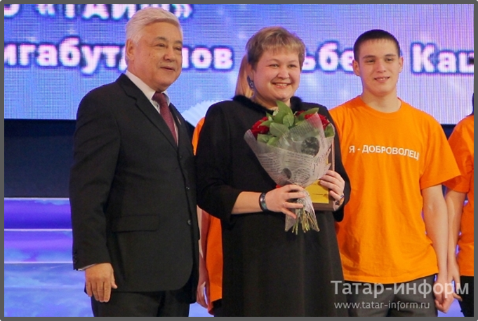
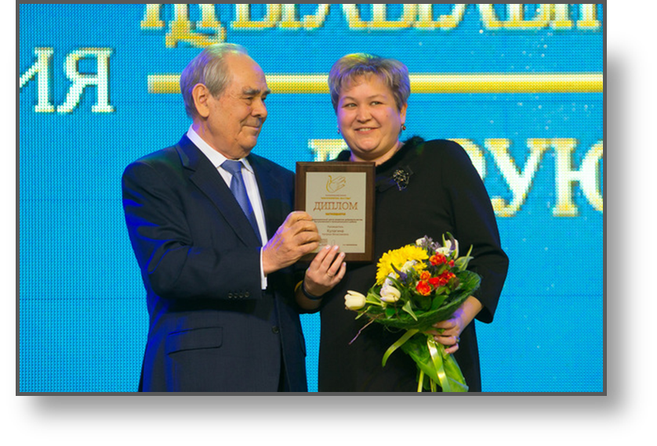
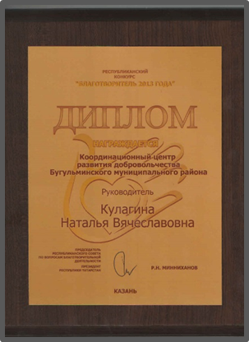
Координационный центр развития добровольчества

Slide 20

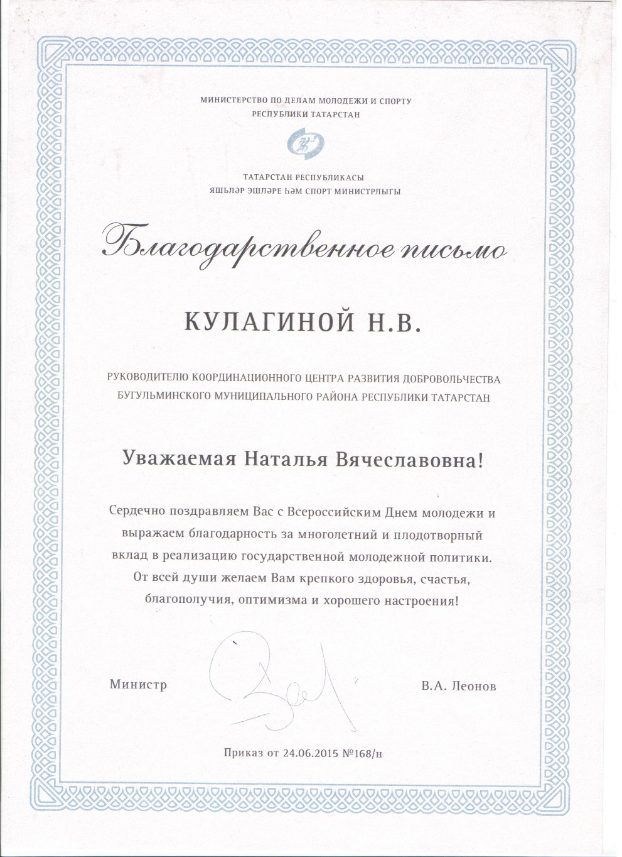
Координационный центр развития добровольчества

Slide 21
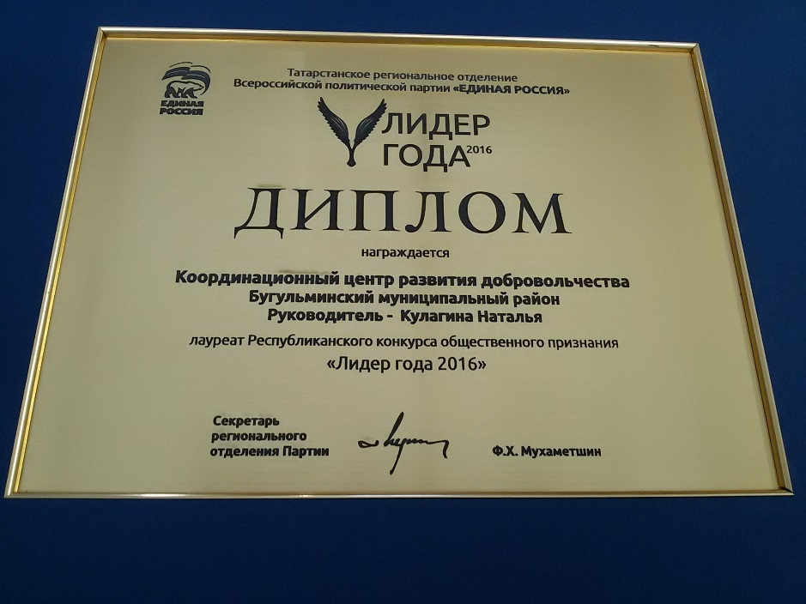
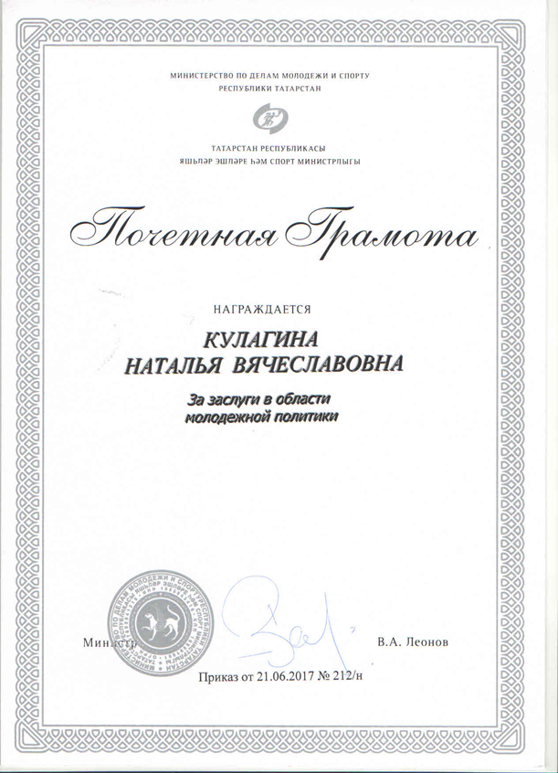


Slide 22
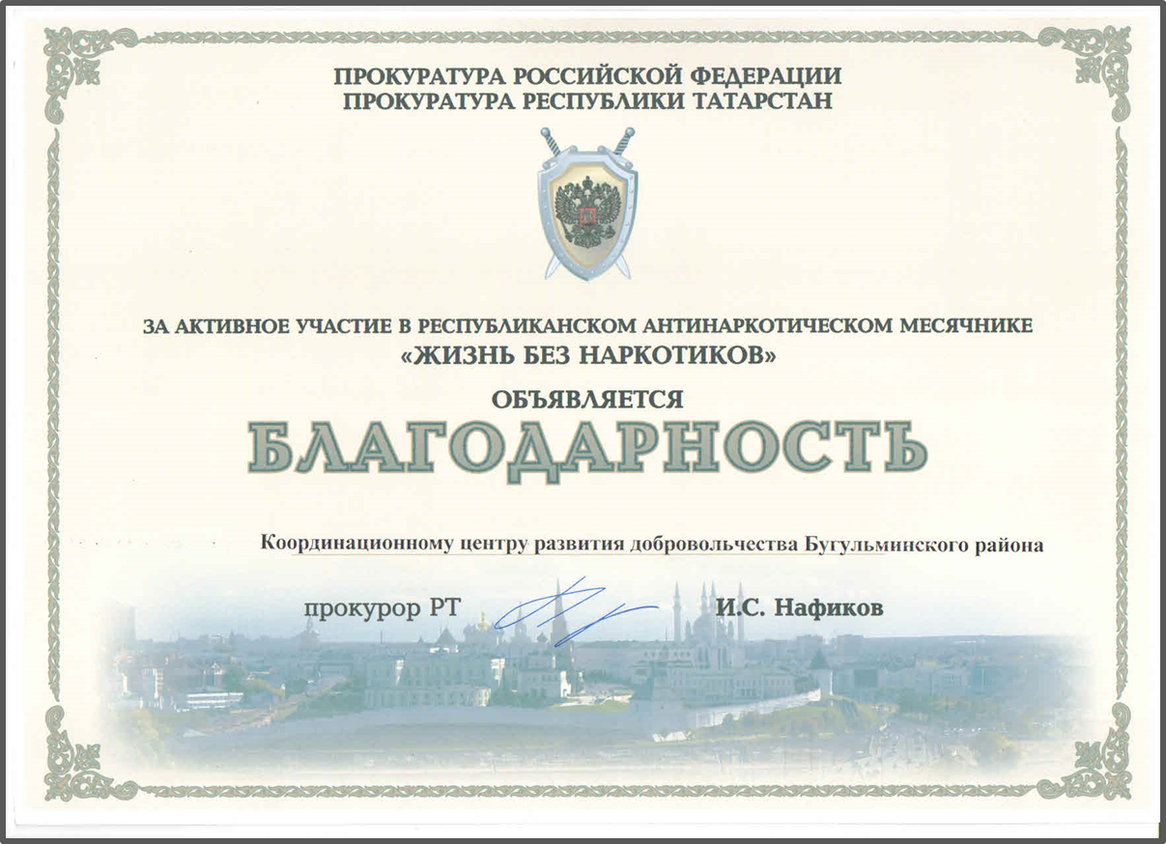
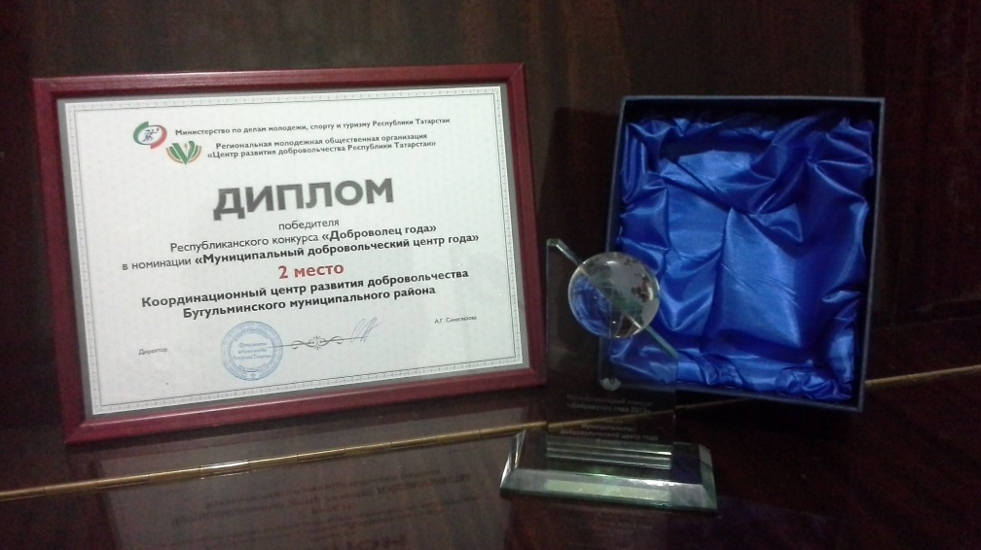
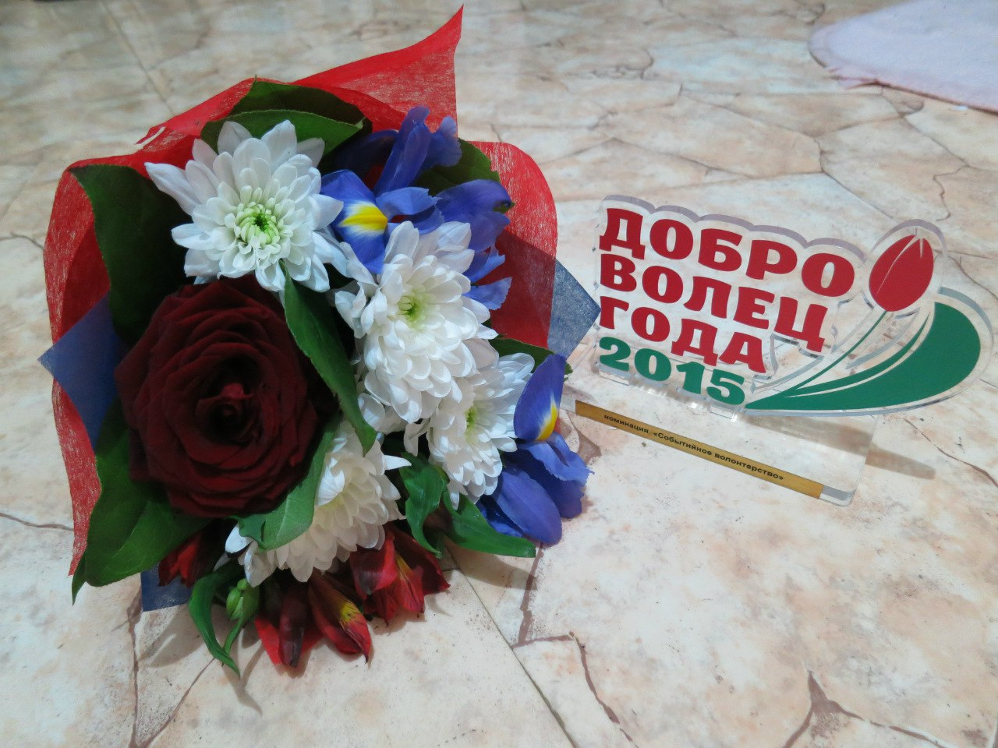
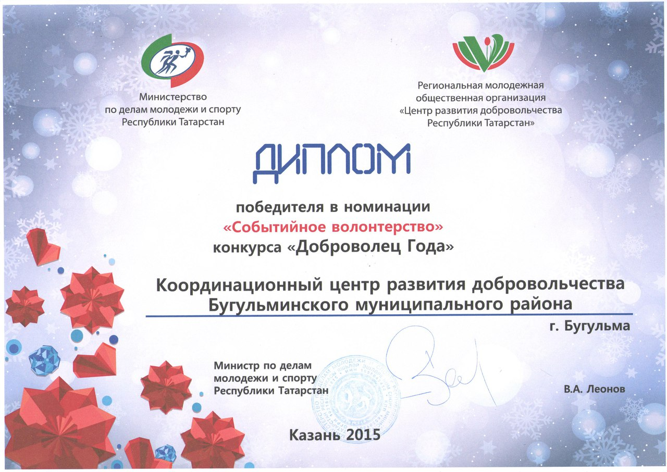
Координационный центр развития добровольчества

Slide 23


Slide 24
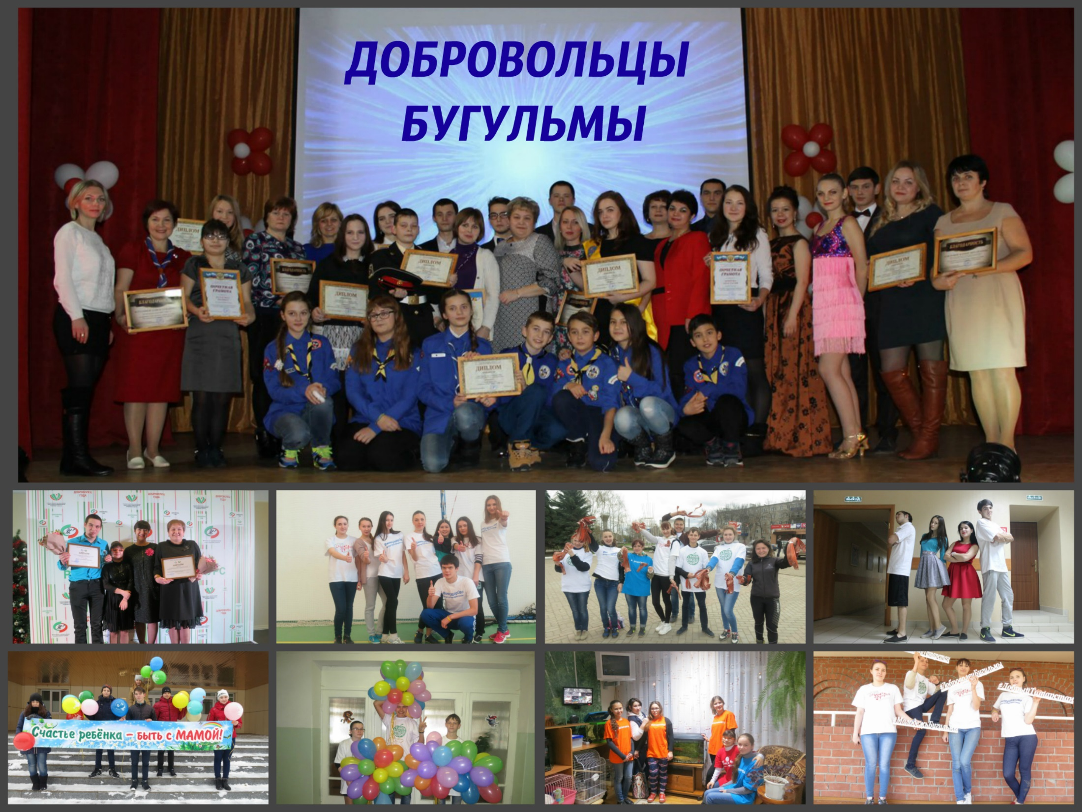

Slide 25
Благодарю за внимание!

